Slide 1
Подготовка к ГИА 2019
ФГБОУ ВО «Красноярский государственный медицинский университет им. проф. В.Ф. Войно-Ясенецкого» Минздрава России
ЛЕЧЕБНЫЙ ФАКУЛЬТЕТ
Декан Газенкампф А.А.

Slide 2
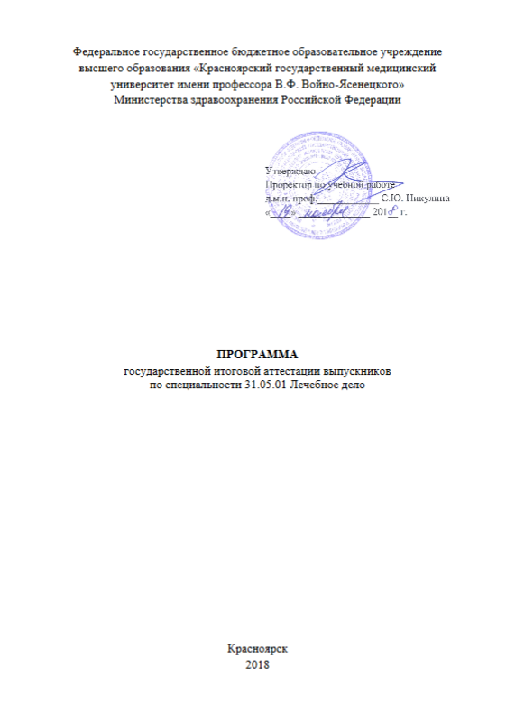
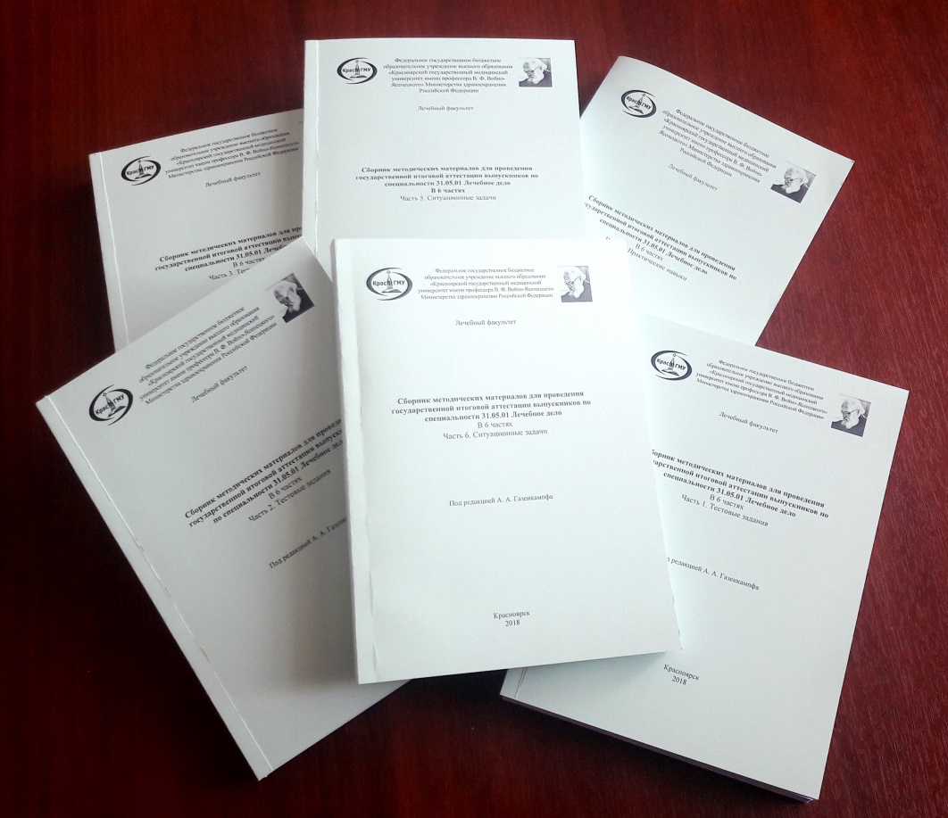

Slide 3
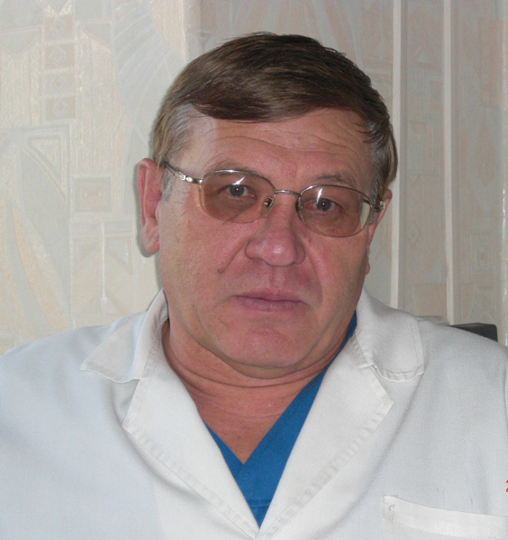
Председатель ГЭК 2019
Лобанов Сергей Леонидович д.м.н., профессор, заведующий кафедрой факультетской хирургии с курсом урологии Читинской государственной медицинской академии

Slide 4
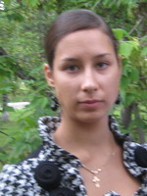
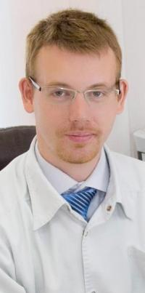
Секретари ГЭК 2019
Тюшевская Ольга Анатольевна
Ассистент кафедры инфекционных болезней и эпидемиологии с курсом ПО
Сидоренко Динара Рамильевна
Ассистент кафедры лор-болезней с курсом ПО
Газенкампф Кирилл Александрович
Ассистент кафедры медицинской генетики и клинической нейрофизиологии ИПО

Slide 5
Расписание ГИА
Консультация: 15.06.19 с 9⁰⁰ до 16⁰⁰
I этап: Компьютерное тестирование в главном корпусе Университета на 3 этаже 17.06.19 с 9⁰⁰ до 16⁰⁰
Компьютерный класс (кабинет №3-46)
Компьютерный класс (кабинет №3-90)
Компьютерный класс (кабинет №3-03)
II этап: Практические навыки на кафедре-центре симуляционных технологий 18.06.19 - 20.06.19 с 9⁰⁰ до 15⁰⁰
III этап: Собеседование в КГБУЗ «Краевая клиническая больница», в 24 отделениях 21.06.19 и 24.06.19 с 9⁰⁰ до 14⁰⁰

Slide 6
3-ий этап
Здзитовецкий Д.Э.
Штарик С.Ю.
Захарова Т.Г.
Зуков Р.А.
Шестерня П.А.
Костарева О.В.
Захарченко А.А.
Полстяная Г.Н.
Петрова М.М.
Черданцев Д.В.
Демко И.В.
Домрачева М.Я.
Дунаевская С.С.
Собко Е.А.
Гребенникова Э.К.
Винник Ю.С.
Черкашина И.И.
Цхай В.Б

